Slide 1
Modelo de Alerta Temprana para Sistemas y Programas de Protección de Infancia
Patricio Valenzuela
Departamento de Ingeniería Industrial
Universidad de Chile
14 Agosto 2018

Slide 2
Motivación
Un sistema de monitoreo es una herramienta que apoya a la toma de decisiones de las políticas públicas al aportar información relevante sobre la efectividad de los programas a los cuales se destina un presupuesto público.
Generar alertas de fallas (estructurales) en los sistemas que puedan provocar una crisis.
Requiere una comprensión profunda del funcionamiento de los sistemas y programas de infancia.
Un set de indicadores y modelos estadísticos que permitan la adecuada interpretación de dichos indicadores.

Slide 3
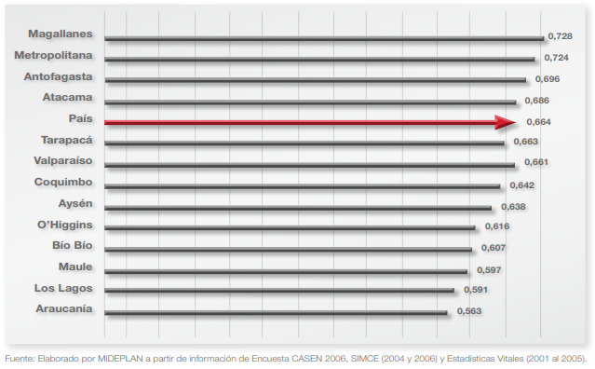
Índice de Infancia (Salud, Educación, Habitabilidad, Ingresos)

Slide 4
Modelos de Datos de Panel
Permiten explorar la variación de corte transversal y temporal de los datos (heterogeneidad territorial y evolución temporal).
Permiten explorar indicadores agregados a distintos niveles de interés (comuna, programa o niño(a)).
Permiten estimar brechas (desempeño esperado vs. efectivo).
Diferente frecuencia temporal y pueden fácilmente controlar por estacionalidad.

Slide 5
Características del Modelo
Enfoque en la oferta programática y la calidad de los bienes (servicios).
Mediciones de sistemas y programas.
Heterogeneidad territorial y temporal.
Considera la eficiencia de los recursos asignados.
Set parsimonioso de indicadores.
Predictibilidad de potenciales fallas estructurales.

Slide 6
Monitoreo de la Oferta
$${Oferta}_{ct}=A_{c}+B_{t}+β{Presupuesto}_{ct}+{ ε}_{ct}$$
${Oferta}_{ct}:$indicador de oferta en la unidad de análisis c en el periodo t.
$A_{r}:$vector de efectos fijos para cada una de las unidades de análisis.
$B_{t}:$vector de efectos fijos por tiempo.
${Presupuesto}_{ct}:$recursos asignados a la unidad de análisis c en el periodo t.
$ε_{ct}$: término de error. Parte del indicador que no puede ser explicada por la heterogeneidad entre las unidades bajo análisis, factores agregados o el presupuesto.

Slide 7
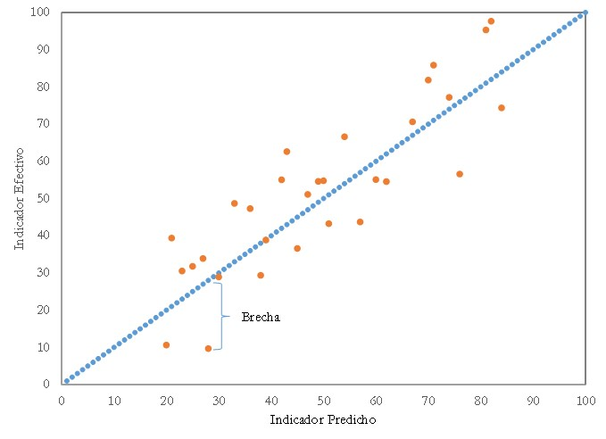
Brechas
$${Brecha}_{ct}={Oferta}_{ct}−{\hat{Oferta}}_{ct}$$

Slide 8
Oferta versus Resultados
$${Resultados}_{ct}=α+{βOferta}_{ct}+\hat{{γBrecha}_{ct}}+{δX}_{ct}+{ ε}_{ct}$$
$${Prob(Crisis}_{ct}=1)=α+{βOferta}_{ct}+\hat{{γBrecha}_{ct}}+δX_{ct}+{ ε}_{ct}$$
${Resultado}_{ct}$: indicador de resultado de la unidad c en el periodo t.
$X_{ct}:$variables de control unidad c en el periodo t que podrían estar afectando directamente los indicadores de resultados.

Slide 9
Ejemplo
De acuerdo al Informe “Índice de Infancia y de la Adolescencia: Una mirada Comunal y Regional”:
Comuna de Coquimbo
Tasa de mortalidad infantil de 8,1 por cada mil nacidos vivos.
0,3% de los hogares con niños, niñas y adolescentes no dispone de agua potable dentro de la vivienda y el 0% no tiene electricidad.
Comuna de Galvarino
Tasa de mortalidad infantil de 13,9 por cada mil nacidos vivos.
18,3% de los hogares con niños, niñas y adolescentes no dispone de agua potable dentro de la vivienda y el 5,7% no tiene electricidad.

Slide 10
Insumos del Modelo
Indicadores de oferta, resultados y presupuesto.
Indicadores: específicos, medibles, atribuibles, realistas y focalizados (Gertler et al., 2011).
Dimensiones: (1) salud, cuidado y nutrición, (2) condiciones de vida, (3) educación, (4) protección del niño, (5) desarrollo o integración, y (6) deporte, recreación y cultura.
Variables de control.
Crecimiento en la disponibilidad de datos y la posibilidad de levantar información a través de nuevas innovaciones tecnológicas.

Slide 11
Manos a la obra!

